Slide 1
BÁO CÁO MÔN HỌC THỰC TẬP CƠ SỞ
XÂY DỰNG WEBSITE CỬA HÀNG DỤNG CỤ CẦU LÔNG "SMASH ZONE"
TÍCH HỢP HỆ THỐNG GỢI Ý SẢN PHẨM AI THÔNG MINH
Sinh viên thực hiện: Do Hà Thanh Minh
Mã sinh viên: B23DCCN543
Nhóm môn học: 06 | Giảng viên hướng dẫn: ThS. Bùi Văn Kiên
Khoa Công nghệ Thông tin 1 - Học viện Công nghệ Bưu chính Viễn thông (PTIT)
Năm thực hiện: Hà Nội, 2026

Slide 2
Đặt Vấn Đề & Lý Do Chọn Đề Tài
Sự bùng nổ của bộ môn cầu lông kéo theo nhu cầu mua sắm thiết bị chuyên nghiệp tăng vọt.
Sản phẩm cầu lông có thông số kỹ thuật động vô cùng phức tạp và mang tính chuyên môn cao:
- Vợt cầu lông: Trọng lượng (3U/4U/5U), độ cứng thân, mức căng tối đa, lối chơi (Công/Thủ).
- Giày cầu lông: Công nghệ đế, đệm giảm chấn hấp thụ lực va chạm khi bật nhảy đập cầu.
- Ống cầu lông: Tốc độ bay (74/75/76), chất liệu cánh cầu (lông ngỗng, lông vịt).
Nỗi đau (Pain Point): Người chơi mới (Newbies) rất khó để tự chọn được sản phẩm phù hợp lối đánh cá nhân.
Hạn chế của web truyền thống: Chỉ hiển thị danh sách tĩnh, thiếu cá nhân hóa và tư vấn thông minh.
Mục tiêu đề tài: Xây dựng Smash Zone tích hợp Hệ thống gợi ý với Động cơ AI lõi làm trợ lý chọn vợt/giày.
Báo cáo Thực tập Cơ sở | SV: Do Hà Thanh Minh - B23DCCN543 | Đề tài: Smash Zone Recommender | PTIT

Slide 3
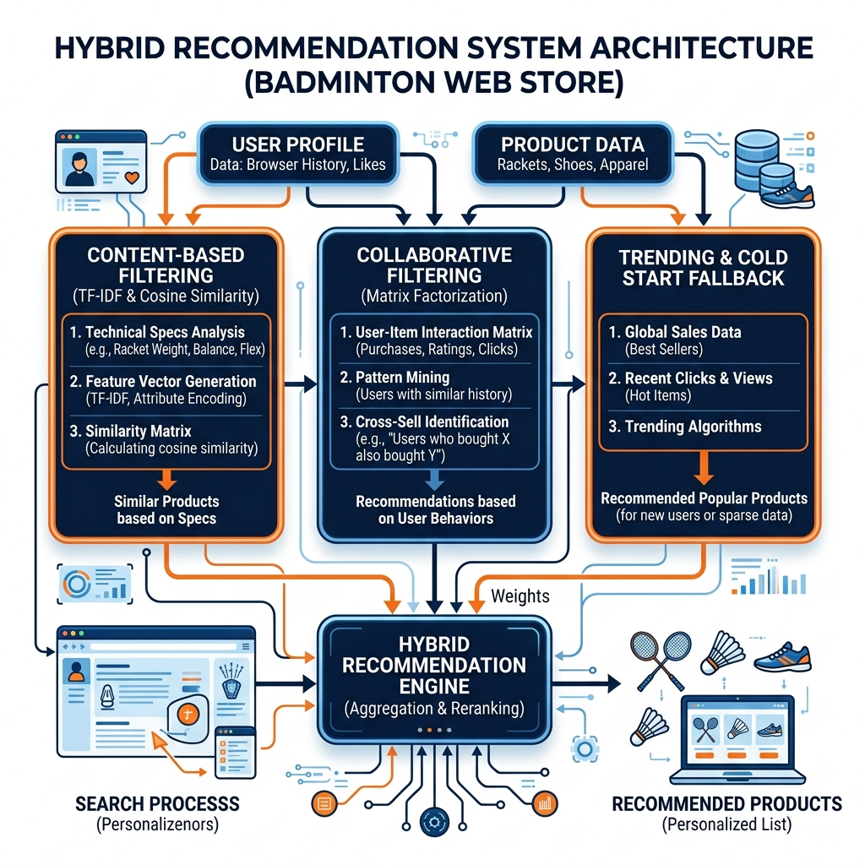
Hệ Thống Gợi Ý: AI Lõi Kết Hợp Bổ Trợ Từ CSDL
Động cơ gợi ý của Smash Zone được chia làm 2 phân hệ rõ rệt để tối ưu hóa hiệu năng và độ chính xác:
Phân Hệ 1: Động Cơ AI Lõi (Core AI Engine)
- Content-Based Filtering (Lọc dựa trên nội dung kỹ thuật).
- Sử dụng học máy NLP (TF-IDF & Cosine Similarity) chạy trên Python để tìm kiếm sản phẩm tương đương về thông số và lối đánh.
Phân Hệ 2: Các Khối Gợi Ý Bổ Trợ Trên CSDL (Non-AI)
- Collaborative Filtering (Lọc cộng tác mua chéo): Gợi ý mua kèm dựa trên hành vi mua sắm của cộng đồng qua SQL JOIN.
- Trending Products (Sản phẩm xu hướng): Gợi ý bán chạy nhất qua lệnh SQL COUNT, giải quyết bài toán Cold-Start cho khách mới.
Báo cáo Thực tập Cơ sở | SV: Do Hà Thanh Minh - B23DCCN543 | Đề tài: Smash Zone Recommender | PTIT

Slide 4
Khối AI Lõi: Content-Based Filtering
Tại sao chọn Content-Based làm Động cơ AI lõi?
- Bản chất sản phẩm cầu lông phụ thuộc sâu sắc vào thông số kỹ thuật động.
- Content-Based Filtering phân tích các đặc trưng (features) của sản phẩm để tìm các sản phẩm tương đồng nhất.
- Giúp đưa ra các khuyến nghị có tính chuyên môn cao (như tìm vợt cùng lối chơi thiên công hoặc vợt dẻo dễ thuần cho người mới).
- Không phụ thuộc vào lịch sử giao dịch ban đầu, phù hợp với hệ thống cửa hàng chuyên biệt.
Ví Dụ Chuỗi Mô Tả Metadata For AI
"Vợt cầu lông Yonex Astrox Lite 45i Scarlet
Danh mục: Vợt cầu lông
Thông số: Trọng lượng 4U Độ cứng Trung bình
Mức căng 20-28 lbs Lối chơi Thiên công"
==> Chuyển đổi thành vector số dựa trên các từ khóa
chuyên ngành cốt lõi đã được tính toán trọng số TF-IDF.
Báo cáo Thực tập Cơ sở | SV: Do Hà Thanh Minh - B23DCCN543 | Đề tài: Smash Zone Recommender | PTIT

Slide 5
Cơ Chế Toán Học AI: Vector Hóa TF-IDF
Thuật toán NLP chuyển đổi mô tả chữ dạng metadata_for_ai thành vector số học biểu diễn đặc trưng sản phẩm:
1. TF (Term Frequency - Tần suất xuất hiện của từ):
- Đo tần suất từ khóa kỹ thuật xuất hiện trong sản phẩm đó. Từ xuất hiện càng nhiều, trọng số càng lớn.
TF(t, d) = (Số lần từ t xuất hiện trong tài liệu d) / (Tổng số từ trong tài liệu d)
2. IDF (Inverse Document Frequency - Tần suất nghịch đảo):
- Giảm trọng số của các từ chung chung xuất hiện ở mọi nơi ('sản phẩm', 'đẹp', 'chính hãng').
- Tăng vọt trọng số các từ chuyên sâu đặc thù xuất hiện ít ('nặng đầu', 'thiên công', 'tru cushion').
IDF(t, D) = log( Tổng số tài liệu D / (1 + Số tài liệu chứa từ t) )
==> Trọng số TF-IDF = TF * IDF đại diện chính xác đặc tính kỹ thuật của sản phẩm.
Báo cáo Thực tập Cơ sở | SV: Do Hà Thanh Minh - B23DCCN543 | Đề tài: Smash Zone Recommender | PTIT

Slide 6
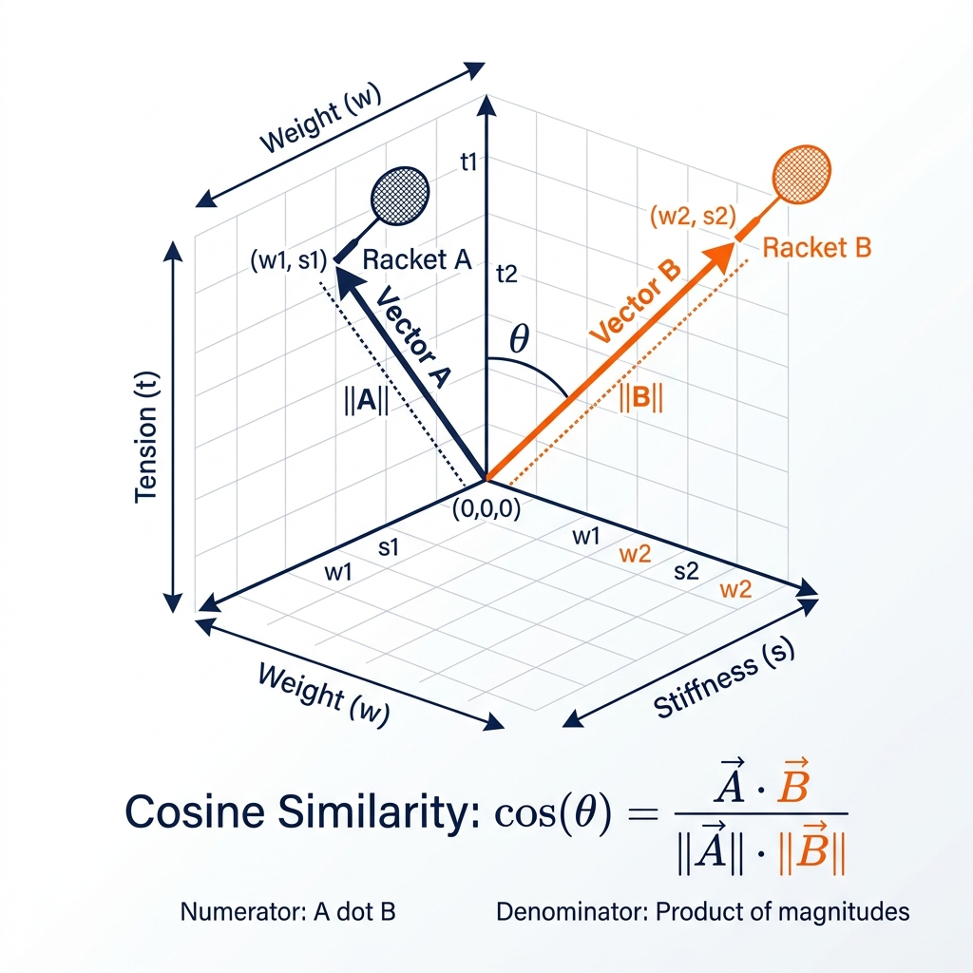
Cơ Chế Toán Học AI: Độ Tương Đồng Cosine
Đo góc lệch giữa hai vector sản phẩm A và B trong không gian đặc trưng đa chiều:
Công thức toán học tính Cosine Similarity:
Cosine Similarity(A, B) = (A . B) / (||A|| * ||B||)
Phân tích khoảng điểm số tương đồng:
- Điểm số dao động trong khoảng [0, 1].
- Càng gần 1: Hai sản phẩm cực kỳ giống nhau về thông số kỹ thuật động và lối đánh.
- Càng gần 0: Hai sản phẩm hoàn toàn khác biệt nhau về thuộc tính kỹ thuật.
Báo cáo Thực tập Cơ sở | SV: Do Hà Thanh Minh - B23DCCN543 | Đề tài: Smash Zone Recommender | PTIT

Slide 7
Quy Trình Triển Khai AI Engine Trên Python
Quy trình tính toán offline/định kỳ của Python script (thuat_toan_content.py):
Step 1: Kết nối DB MySQL qua mysql.connector, tải cột metadata_for_ai của toàn bộ sản phẩm.
Step 2: Vector hóa chuỗi metadata bằng TfidfVectorizer (thư viện Scikit-learn).
Step 3: Tính toán ma trận độ tương đồng chéo bằng cosine_similarity.
Step 4: Lọc lấy Top 4 sản phẩm tương đồng cao nhất cho mỗi sản phẩm gốc.
Step 5: Thực hiện clearRecommendations() và nạp đè kết quả trực tiếp vào bảng product_recommendations.
[GHI CHÚ CHỤP ẢNH CHÈN VÀO BÊN PHẢI]:
- Chụp màn hình mã nguồn Python chạy thuật toán TF-IDF Cosine.
- Chụp màn hình console chạy script báo nạp thành công 520 gợi ý.
[CHÈN ẢNH CHỤP CODE PYTHON & CONSOLE TẠI ĐÂY]
Báo cáo Thực tập Cơ sở | SV: Do Hà Thanh Minh - B23DCCN543 | Đề tài: Smash Zone Recommender | PTIT

Slide 8
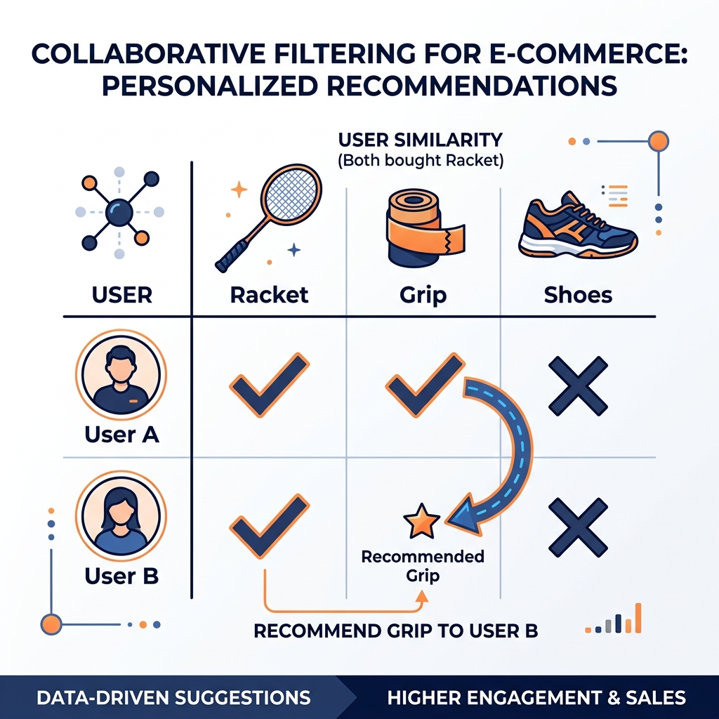
Các Khối Gợi Ý Bổ Trợ Bằng SQL Trên Database
Bên cạnh giải pháp AI lõi, hệ thống kết hợp 2 khối gợi ý bổ trợ dựa trên CSDL để hoàn thiện luồng đề xuất cá nhân hóa:
1. Lọc Cộng Tác (Collaborative Filtering) Mua Kèm:
- Gợi ý sản phẩm thường được mua cùng nhau dựa trên hành vi mua chéo của các người dùng tương đồng.
- Chạy Real-time bằng SQL query lồng nhau qua JOIN & GROUP BY.
2. Trending Products & Fallback dự phòng:
- getTrendingProducts(10): Đề xuất Top 10 sản phẩm bán chạy nhất hệ thống dựa trên hóa đơn, giải quyết bài toán Cold-Start.
- Fallback cùng danh mục: Nếu bảng gợi ý AI trống, Servlet tự động gọi sản phẩm cùng category để bảo toàn giao diện.
[GHI CHÚ CHỤP ẢNH]: Code SQL lồng nhau trong RecommendationDAO.java.
Báo cáo Thực tập Cơ sở | SV: Do Hà Thanh Minh - B23DCCN543 | Đề tài: Smash Zone Recommender | PTIT

Slide 9
So Sánh Phương Pháp Gợi Ý & Các Độ Đo
Tiêu chí so sánh | Content-Based (AI lõi) | Collaborative (Bổ trợ SQL) | Trending (Bổ trợ SQL)
Bản chất gợi ý | Dựa trên đặc trưng sản phẩm | Dựa trên hành vi mua sắm chéo | Dựa trên số lượng bán ra
Độ đo tối ưu | Cosine Similarity, Jaccard | Precision@K, Recall@K, F1 | Lượt mua (COUNT), Doanh thu
Vấn đề Cold Start | Không gặp (chỉ cần metadata) | Gặp nghiêm trọng (cần lịch sử) | Không gặp (dùng làm fallback)
Độ cá nhân hóa | Cao (đúng gu kỹ thuật) | Rất cao (khai phá nhu cầu ẩn) | Thấp (áp dụng chung)
Độ phức tạp tính toán | Trung bình (tính offline) | Cao (SQL lồng real-time) | Thấp (truy vấn SQL đơn giản)
Khả năng mở rộng | Dễ dàng thêm sản phẩm mới | Khó khăn khi số lượng user tăng | Cực kỳ dễ dàng
Báo cáo Thực tập Cơ sở | SV: Do Hà Thanh Minh - B23DCCN543 | Đề tài: Smash Zone Recommender | PTIT

Slide 10
Kiến Trúc Hệ Thống MVC & Thiết Kế Cơ Sở Dữ Liệu
1. Kiến trúc phân mềm Java Web tiêu chuẩn MVC:
- View: Trang JSP động, sử dụng thư viện thẻ JSTL 1.2, Bootstrap 5.
- Controller: Các HttpServlet (Java Servlet) tiếp nhận và chuyển tiếp dữ liệu.
- Model: JavaBeans thực thể & Tầng DAO thực thi JDBC kết nối MySQL 8.0.
- AI Engine: Python chạy độc lập truy vấn trực tiếp CSDL MySQL.
2. Thiết kế Cơ sở dữ liệu gồm 7 bảng chuẩn hóa:
- users, categories, products (chứa JSON thông số động và metadata AI), orders, order_details, user_interactions, product_recommendations.
[CHÈN SƠ ĐỒ LƯỢC ĐỒ QUAN HỆ CSDL (ERD) TẠI ĐÂY]
Báo cáo Thực tập Cơ sở | SV: Do Hà Thanh Minh - B23DCCN543 | Đề tài: Smash Zone Recommender | PTIT

Slide 11
Quy Trình Đặt Hàng & Giao Dịch An Toàn (Transaction)
Bài toán: Khi Checkout đơn hàng, hệ thống phải thực hiện 3 lệnh ghi xuống DB: thêm orders, thêm order_details và trừ products.quantity.
Rủi ro: Sập server ở bước trừ kho dẫn đến đơn hàng ảo, hoặc bị âm kho (Overselling) khi nhiều người mua cùng lúc.
Giải pháp ACID Transaction trong OrderDAO.java:
- conn.setAutoCommit(false); // Bắt đầu giao dịch.
- Chèn orders -> Lấy generated keys -> Chèn order_details bằng Batch.
- Cập nhật số lượng kho bằng UPDATE Batch sử dụng hàm toán học bảo vệ: quantity = GREATEST(0, quantity - ?).
- Thành công: conn.commit(); | Lỗi SQLException: conn.rollback(); khôi phục sạch sẽ.
[CHÈN ẢNH CHỤP CODE TRANSACTION CHECKOUT TẠI ĐÂY]
Báo cáo Thực tập Cơ sở | SV: Do Hà Thanh Minh - B23DCCN543 | Đề tài: Smash Zone Recommender | PTIT

Slide 12
Tính Năng Web Smash Zone - Giao Diện Khách Hàng
Các tính năng nổi bật phía Khách hàng:
- Bảo mật đăng ký & đăng nhập: Băm mật khẩu MD5, quản lý hồ sơ chi tiết (địa chỉ, điện thoại, ngày sinh).
- Giao diện Trang chủ hiện đại phối màu Cam (#F66315) và Navy (#031230) năng động, hiển thị 3 hàng gợi ý.
- Xem chi tiết sản phẩm hiển thị thông số kỹ thuật động (Dynamic Specs) bằng cách đọc trường JSON specific_attributes trong CSDL tùy theo loại Vợt, Giày hay Cầu.
- Tiền xử lý dữ liệu: Tự động làm sạch hiển thị Unicode tiếng Việt có dấu đẹp mắt ('Long vit' -> 'Lông vịt').
- Quản lý giỏ hàng (Session-based), Checkout & Xem lịch sử đơn hàng.
[CHÈN ẢNH CHỤP GIAO DIỆN WEB KHÁCH HÀNG TẠI ĐÂY]
Báo cáo Thực tập Cơ sở | SV: Do Hà Thanh Minh - B23DCCN543 | Đề tài: Smash Zone Recommender | PTIT

Slide 13
Tính Năng Web Smash Zone - Giao Diện Quản Trị Admin
Chức năng quản trị và giám sát doanh nghiệp:
- Biểu đồ trực quan hóa doanh số: Sử dụng thư viện Chart.js vẽ đồ thị doanh thu & lợi nhuận hàng tháng.
- Thống kê lợi nhuận thực tế: Tính toán dựa trên chênh lệch giữa giá bán và giá nhập (import_price) từ kho hàng.
- Khắc phục lỗi strict mode ONLY_FULL_GROUP_BY của MySQL khi viết lệnh SQL thống kê bằng hàm gộp MIN(o.created_at) trong ORDER BY.
- Quản lý CRUD sản phẩm (nhập kho, cập nhật metadata phục vụ AI) & Quản lý đơn hàng, người dùng (Khóa/Mở khóa).
- Bộ lọc an toàn (AdminFilter): Phân quyền ngăn chặn truy cập trái phép.
[CHÈN ẢNH CHỤP TRANG DASHBOARD ADMIN TẠI ĐÂY]
Báo cáo Thực tập Cơ sở | SV: Do Hà Thanh Minh - B23DCCN543 | Đề tài: Smash Zone Recommender | PTIT

Slide 14
Hướng Dẫn Cấu Hình & Khởi Chạy Hệ Thống
Bước 1: Thiết lập Cơ sở dữ liệu MySQL
- Tạo DB badminton_shop. Import setup_import_price.sql và setup_test_data.sql để nạp dữ liệu kho, kịch bản hóa đơn test AI.
Bước 2: Cấu hình và chạy ứng dụng Web Java trên NetBeans
- Import dự án. Chỉnh thông số tài khoản MySQL trong util/DBContext.java.
- Cấu hình máy chủ Apache Tomcat (9.x/11.x). Nhấp Clean & Build rồi bấm Run chạy dự án.
Bước 3: Vận hành thuật toán gợi ý AI Python Engine
- Di chuyển vào thư mục python. Cài đặt thư viện: pip install pandas scikit-learn mysql-connector-python.
- Chạy script tính toán đồng bộ gợi ý: python recomment/thuat_toan_content.py.
- Sau khi báo 'HOAN TAT!', tải lại trang chi tiết sản phẩm trên web để xem các đề xuất AI thông minh.
Báo cáo Thực tập Cơ sở | SV: Do Hà Thanh Minh - B23DCCN543 | Đề tài: Smash Zone Recommender | PTIT

Slide 15
KẾT LUẬN & ĐỊNH HƯỚNG PHÁT TRIỂN ĐỀ TÀI
1. Kết quả đạt được:
- Xây dựng thành công website Smash Zone hoàn chỉnh, responsive mượt mà, layout chuyên nghiệp.
- Hệ thống gợi ý lai (Hybrid) vận hành ổn định trên dữ liệu thực tế, xử lý trọn vẹn bài toán Cold Start.
- Khắc phục hoàn toàn các lỗi hệ thống cũ (MySQL strict mode, lỗi Unicode tiếng Việt console/giao diện, sập trang 500).
- Cơ chế Transaction nguyên tử khi Checkout hoạt động an toàn tuyệt đối, không gây thất thoát hàng tồn kho.
2. Định hướng phát triển tương lai:
- Real-time AI Engine: Nâng cấp luồng Python tính toán lại ma trận tương đồng thời gian thực khi Admin cập nhật sản phẩm.
- Tích hợp cổng thanh toán trực tuyến tự động (MoMo, VNPAY) nâng cao trải nghiệm thanh toán khép kín.

Slide 16
XIN CHÂN THÀNH CẢM ƠN HỘI ĐỒNG BẢO VỆ!
Em xin phép được tiếp thu các ý kiến đóng góp và trả lời câu hỏi vấn đáp từ Thầy/Cô.
Sinh viên thực hiện: Do Hà Thanh Minh | Mã SV: B23DCCN543
Giảng viên hướng dẫn: ThS. Bùi Văn Kiên

